Slide 1
Моделирование данных в компании
Вариант 2, Магасумова Алина
Notes:
Сегодня я расскажу что такое моделирование данных и как оно может помочь компании решить проблемы поставок

Slide 2
Основные типы принимаемых управленческих решений
интуитивные решения;
решения, основанные на экспертном суждении (обусловлены знаниями и накопленным опытом);
рациональные решения (обосновываются с помощью объективного аналитического процесса)
Notes:
Есть 3 основных типа принятий решений в предприятии: интуитивные решения (то, что сейчас в компании), решения по опыту (у нас нет такого ресурса) и рациональные решения, про использование которых я и хочу вам рассказать.

Slide 3
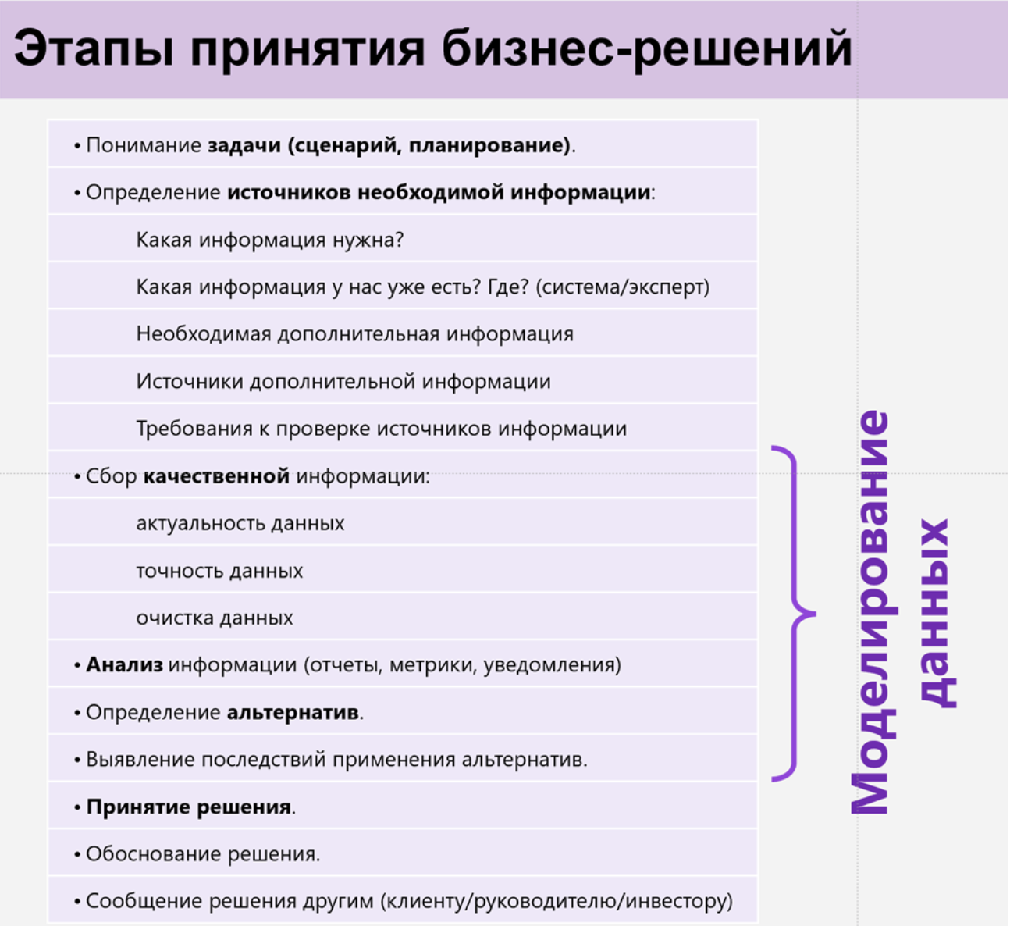
Моделирование данных
анализ и определение всех данных,
которые собирает и производит ваш бизнес,
а также отношения между ними.
Notes:
Это решения, основанные на мат. просчетах, которые выполняются с помощью специальных функций. Сбор данных и их анализ и есть уже упомянутое моделирование данных. На данном слайде можно пронаблюдать этапы принятия рац. Решений

Slide 4
Какая ситуация сейчас?
Информация не визуализирована Закупка мебели раз в 10 недель
Неоптимальное кол-во продукции на складе
Неясное время размещения заказа
Notes:
Давайте подытожим ситуацию в компании на сегодняшний день:
Слайд

Slide 5
Как будет?
Визуализируем информацию
Упростим и ускорим работу с данными
Спрогнозируем ситуацию компании
А главное:
Узнаем оптимальное количество закупаемой мебели

Slide 6
Что для этого будем использовать?
Анализ что если
Диспетчер сценариев
Подбор параметров
Таблица данных
Симплекс-метод

Slide 7
Какие данные могут понадобиться?
Информация о складе (вместимость склада)
Информация о клиентах (наличие постоянных клиентов, адреса)
Информация о продажах (поиск самых (не)популярных товаров)
Информация о транспортной компании (даты доставки, свободные даты, нерабочие дни, сотрудники)
Внешние факторы, влияющие на работу склада / доставку товара (если имеются)

Slide 8
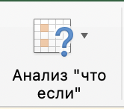
Анализ что если
С анализом что если можно:
Подобрать нам благоприятные и неблагоприятные исходы в будущем
Сравнить текущую ситуацию с прогнозами
С помощью такого анализа можно понять какие риски и затраты могут произойти у компании

Slide 9
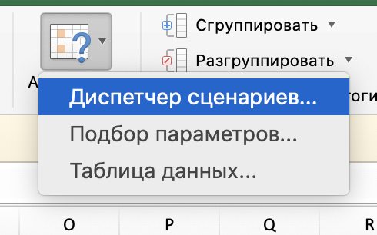
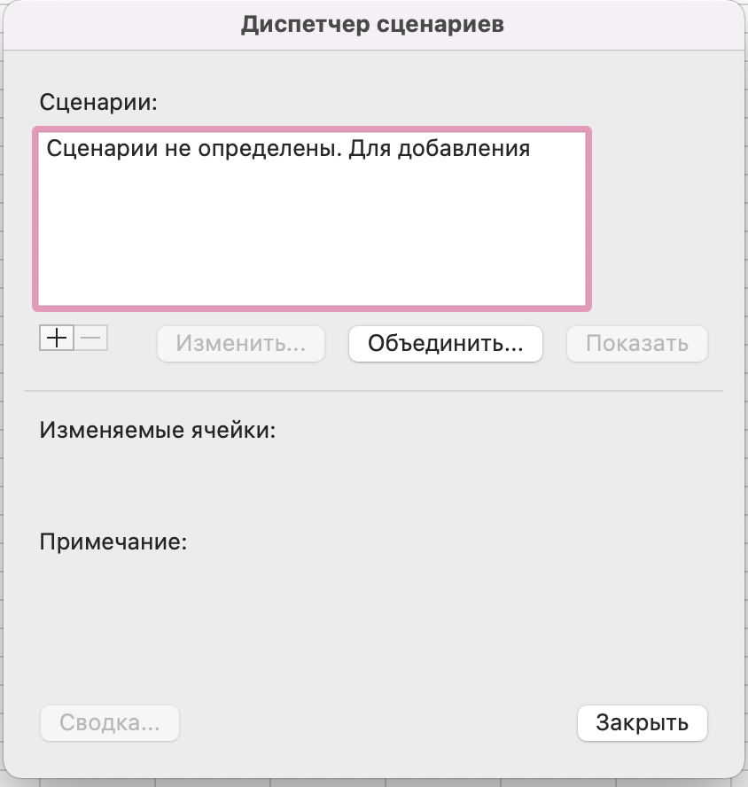
Анализ что если, диспетчер сценариев
Сценарий — это набор значений, которые Excel сохраняет и может автоматически подставлять на листе. Вы можете создать и сохранить различные группы значений в виде сценариев, а затем переключаться на любой из них.
С помощью диспетчера сценариев можно:
Находить лучшие/худшие сценарии
Прогнозировать изменение значений
Наблюдать за исходами с разными значениями
Пример: лучшее/худшее время закупки товара

Slide 10
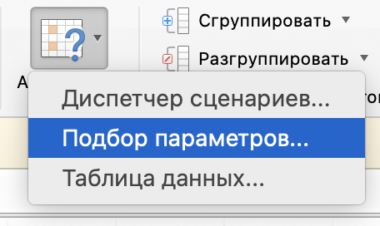
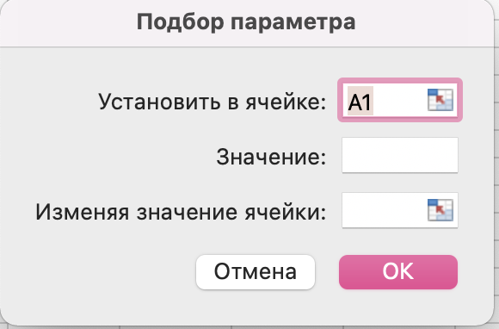
Анализ что если, подбор параметров
Если вы знаете, какой результат вычисления формулы вам нужен, но не можете определить входные значения, позволяющие его получить, используйте средство подбора параметров.
С помощью подбора параметра можно:
Находить необходимое значение для достижения другого заданного значения
Пример: Какой процент скидки нужно получить на закупочную цену материалов, чтобы увеличить прибыль на 2.5%?

Slide 11
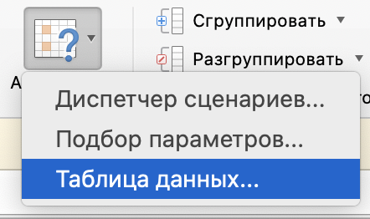
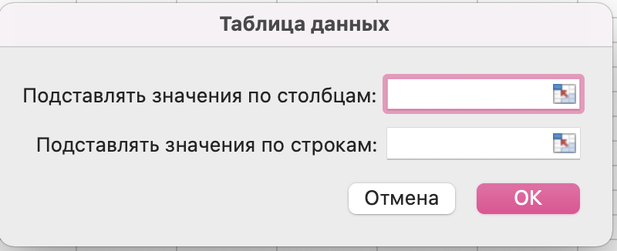
Анализ что если, таблица данных
Таблица данных — это диапазон ячеек, в котором можно изменять значения в некоторых ячейках (экспериментировать с различными значениями), чтобы увидеть соответствующий вариант результатов расчета.
С помощью таблицы данных можно:
Изменять значения нескольких ячеек и наблюдать за изменениями зависимых от них ячеек
Пример: Как изменится себестоимость продукта при изменении курса доллара?

Slide 12
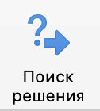
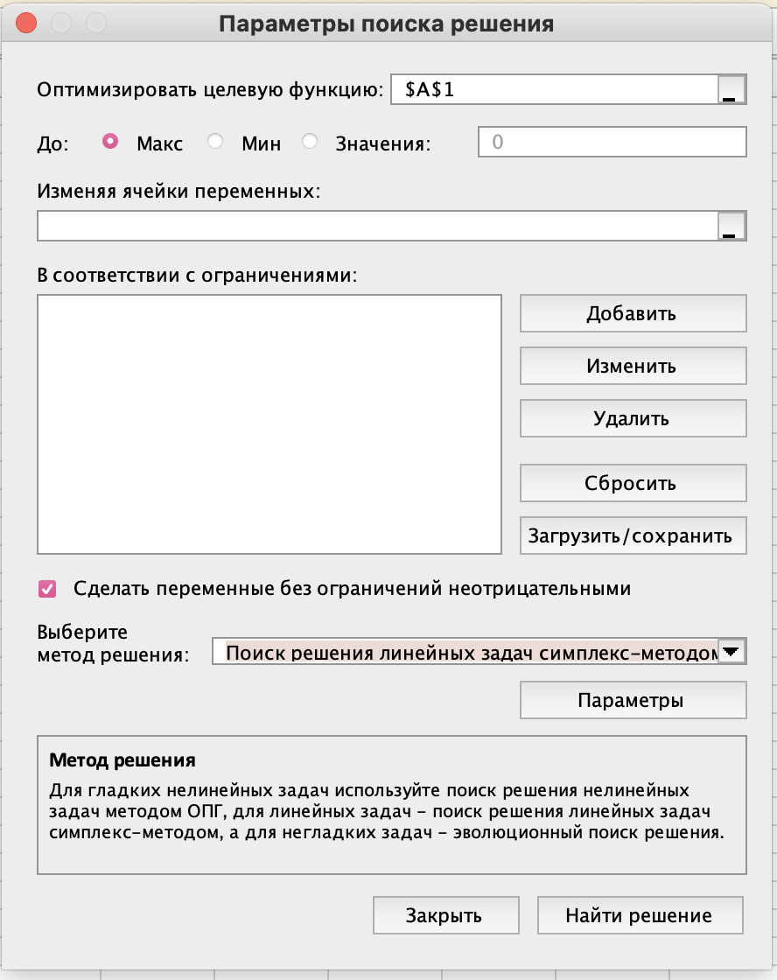
Симплекс-метод
Симплекс-метод позволяет:
Найти оптимальное решение
Найти максимальное / минимальное значение ячейки, изменяя другие
Пример: спрогнозировать оптимальное снабжение магазинов / склада, задав ограничения на количество перевозок, персонала и сделать отчёт

Slide 13
Итоги
Моделирование данных является одним из основных инструментов для принятия бизнес-решений
Из-за гибкости платформы можно получить почти все нужные нам данные
Удобно хранить и делиться, так как можно уместить в одном файле

Slide 14
Спасибо за внимание!
Источники: Булгаков, какой-то сайт с интернета, Microsoft

